Slide 1
Club prime allice mars 2025
Réunion des adhérents
Bienvenue !

Slide 2
INTRODUCTION & PROGRAMME
Club PRIME
25/03/2025

Slide 3
Programme de la journée
9h45/10h30: Accueil
10h30/11h: Actualités Allice
Introduction et programme
Nouvelle interface site internet
Congrès 2025
E-cafés Europe
11h/12h: Présentation Terréal Wienerberger
12/13h30: Pause déjeunatoire
13h30/13h45: Départ navette
13h45/14h: Equipement EPI
14h/16h: Visite
16h/16h15: Dépose EPI
16h15/16h30: Retour navette

Slide 4
Introduction

Slide 5
Bienvenue à nos nouveaux adhérents !
Offreurs de solutions
Exploitants industriels
Notes:
94 adhérents
+ 13 nouveaux adhérents depuis dernier CP

Slide 6
Actualités ALLICE
Du nouveau sur le site extranet !

Slide 7
Site extranet ALLICE : du nouveau sur les travaux collectifs
Retrouvez la page sur notre site extranet

Slide 8
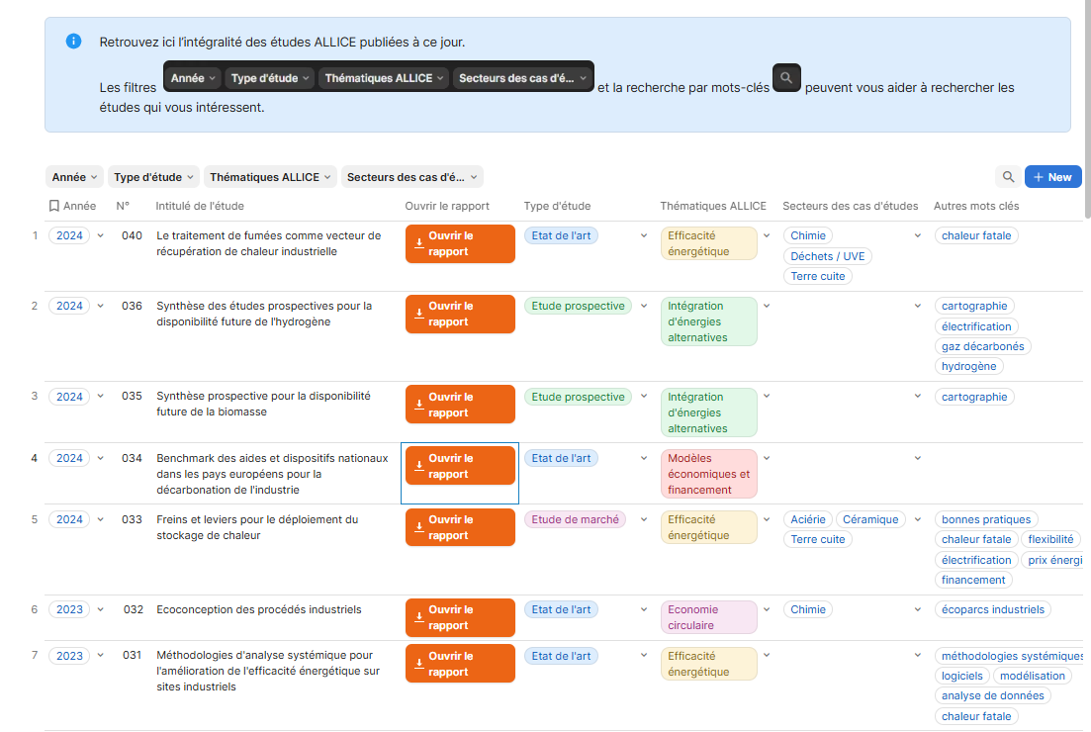
Etudes ALLICE : un classement dynamique sur notre site
Retrouvez la page sur notre site extranet

Slide 9
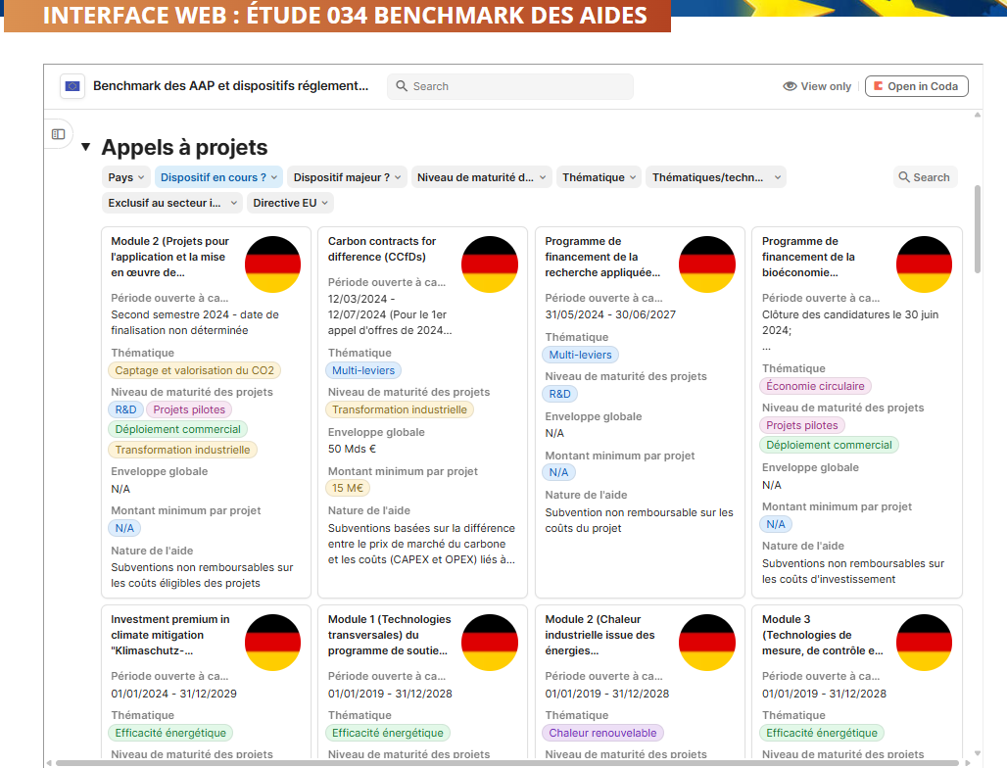
Etude Benchmark des aides européennes : interface web
Retrouvez la page sur notre site extranet

Slide 10
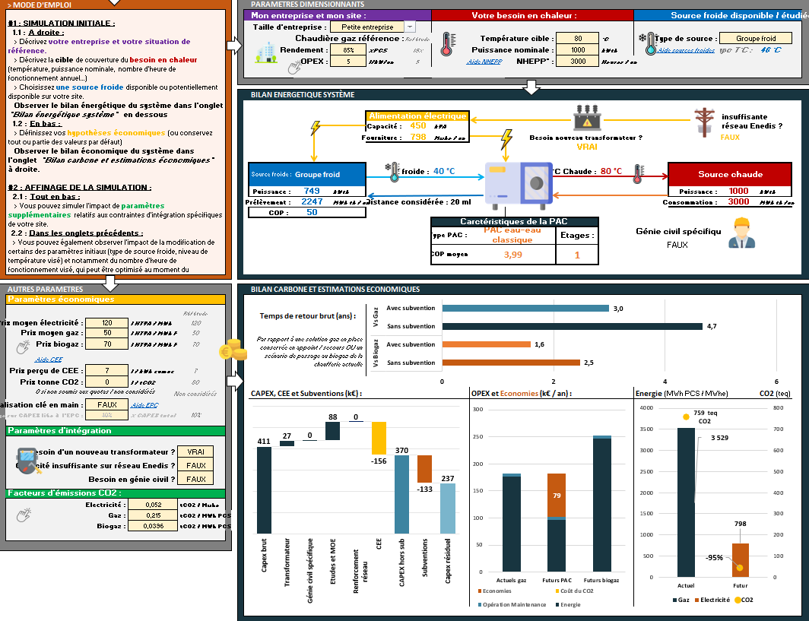
Etude PAC volet 3 : un outil Excel disponible
Retrouvez la page sur notre site extranet

Slide 11
Site extranet ALLICE : du nouveau sur les travaux collectifs
Retrouvez la page sur notre site extranet

Slide 12
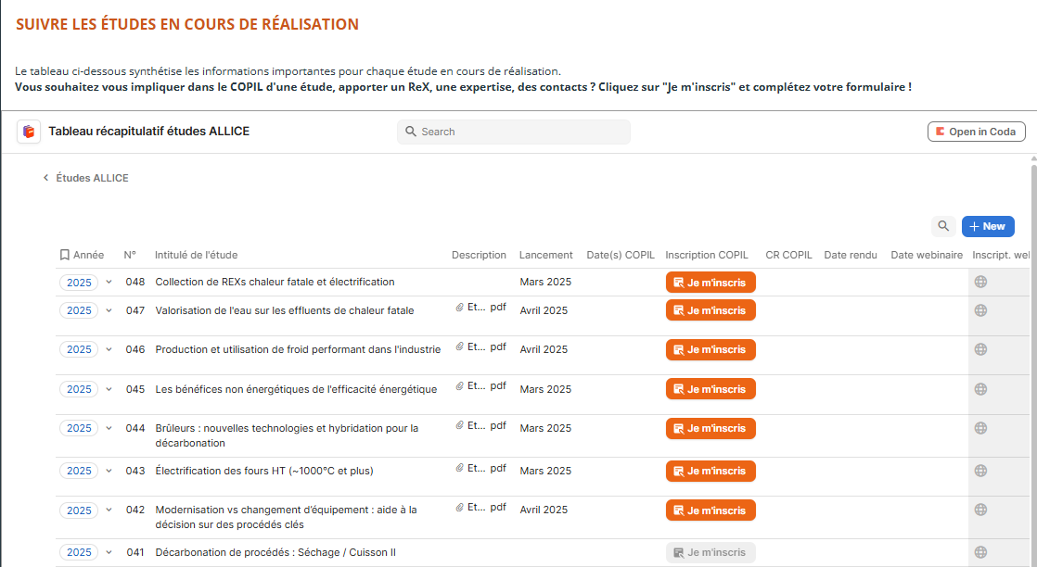
Suivez l’avancement des études en cours et inscrivez-vous aux COPIL
Retrouvez la page sur notre site extranet

Slide 13
Congres ALLICE

Slide 14
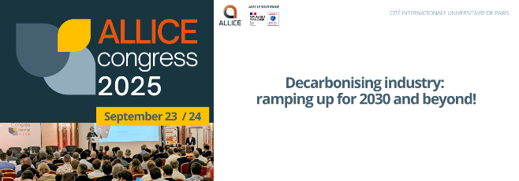
Trois temps forts pour notre CONGRES 2025
Decarbonising industry: ramping up for 2030 and beyond!
22 septembre après-midi: évènement Europe
Visite d'un site industriel (chauffage urbain, avec plusieurs équipements innovants)
Networking
23 et 24 septembre: 2 jours de congrès
Conférences, keynotes, tables rondes
Networking
Soirée du 23: dîner de Gala en bâteau croisière sur la Seine

Slide 15
E-cafés Allice Europe
Prochain e-café le 23 mai

Slide 16
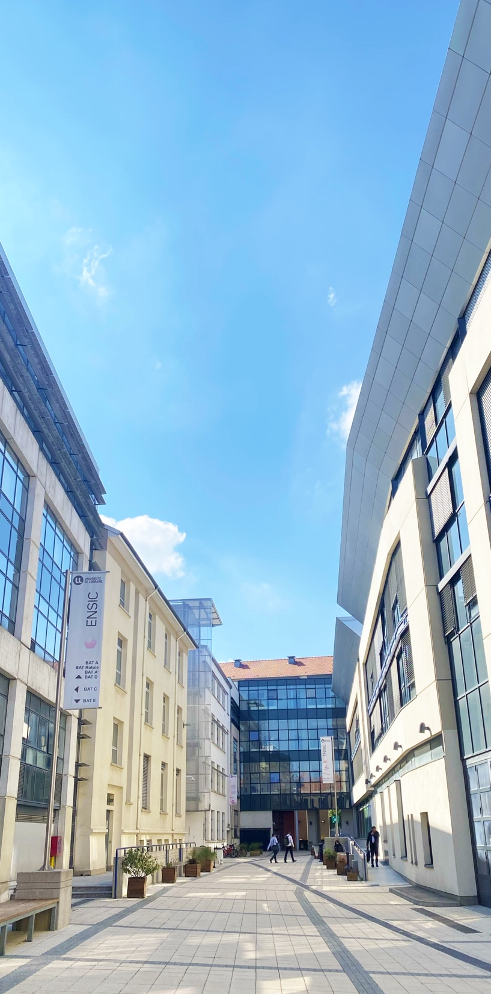
Visite du Laboratoire Réaction et Génie des Procédés - 1 avril 2024
8h30/16h à Nancy pour:
rencontrer les chercheurs des laboratoires LRGP, Energies et Mécanique Théorique et Appliquée (LEMTA) et IJL (recherche en sciences des matériaux) autour de leurs activités sur la décarbonation : procédés, thermodynamique, énergie, matériaux...
découvrir 3 pilotes, en particulier sur le CCU, un fluide de travail réactif pour les PAC et la combustion.

Slide 17
Animation de la communauté et valorisation de la filière Calendrier 2025
Réunion des adhérents ALLICE
Rencontre industriels - Laboratoire
Rencontre partenaire
Rencontre partenaire
E-Café EUROPE
Rencontre partenaire
Rencontre partenaire
25 mars
Visite site TERREAL
(Chagny)
1 avril
Visite laboratoire LRGP (Nancy)
3 avril
Forum national des co-entreprises du PEXE (Paris)
14-15 mai
MIX.E Salon du mix énergétique neutre (Lyon)
23 mai
RDV Européen
Réunion des adhérents ALLICE
Réunion des adhérents ALLICE
Rencontre partenaire
12 juin Club Prime Réunion plénière
(Lyon)
23 & 24
septembre Congrès biennal (Paris)
20 novembre Club Prime Réunion plénière
(Paris)
25-26 novembre
PCH Meetings
(Lyon)

